Slide 1
Тема: …
79-я Региональная научно-техническая конференция «Студенческая весна»
Выполнил:
…
Научный руководитель:
…
XX.XX.2025

Slide 2
Определение актуальности и проблемы исследования
Актуальность -
Цель -
Задачи:
Notes:
Указываются задачи проекта/разработки, в обязательном порядке с привязкой к потенциальным потребителям. Что планировалось создать и какие проблемы потребителей должен решать результат проекта.

Slide 3
Задачи исследования. Научная новизна. Практическая значимость
Notes:
Указываются задачи проекта/разработки, в обязательном порядке с привязкой к потенциальным потребителям. Что планировалось создать и какие проблемы потребителей должен решать результат проекта.

Slide 4
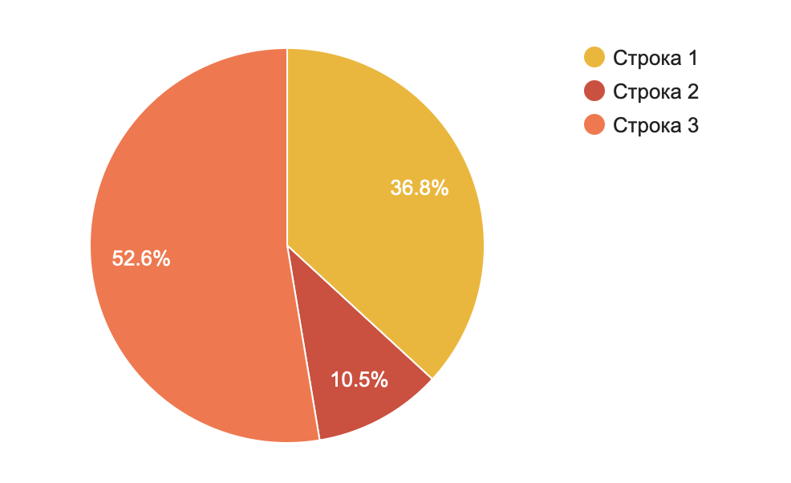
Методы исследования
1
Шаблон и наполнение меняются по Вашему усмотрению
…
2
…
…
3
Notes:
Указываются задачи проекта/разработки, в обязательном порядке с привязкой к потенциальным потребителям. Что планировалось создать и какие проблемы потребителей должен решать результат проекта.

Slide 5
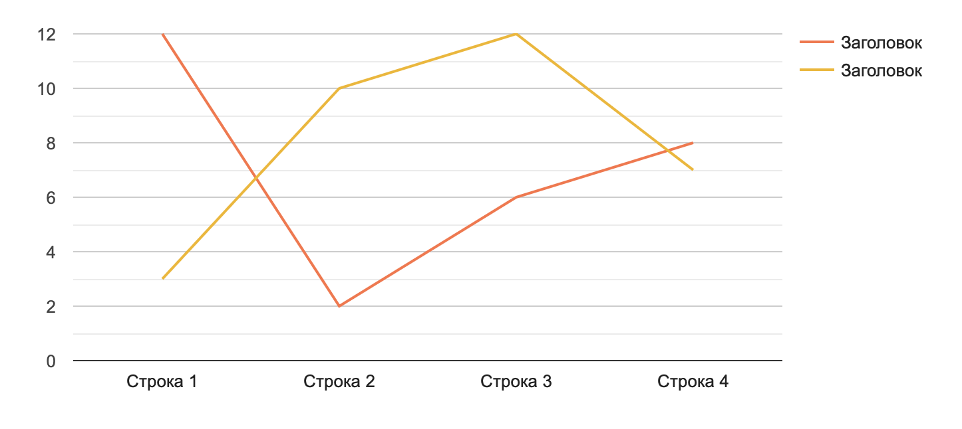
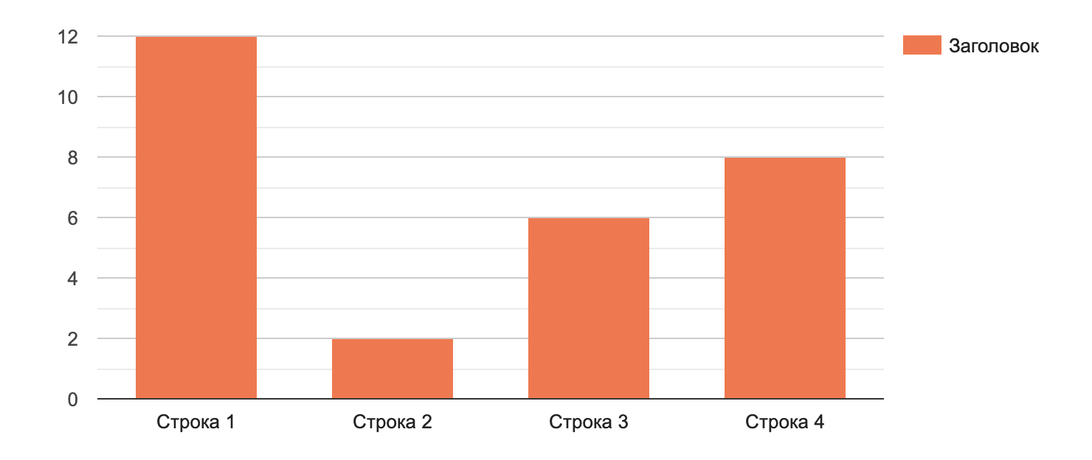
Методы. (Пример) Сравнительный анализ
Шаблон и наполнение меняются по Вашему усмотрению
Notes:
Указываются задачи проекта/разработки, в обязательном порядке с привязкой к потенциальным потребителям. Что планировалось создать и какие проблемы потребителей должен решать результат проекта.

Slide 6
Разработка модели … Разработка методики … (Пример названия слайда)
По итогам опроса были получены следующие данные
Notes:
Указываются задачи проекта/разработки, в обязательном порядке с привязкой к потенциальным потребителям. Что планировалось создать и какие проблемы потребителей должен решать результат проекта.

Slide 7
Методы. Математическая модель
Notes:
Указываются задачи проекта/разработки, в обязательном порядке с привязкой к потенциальным потребителям. Что планировалось создать и какие проблемы потребителей должен решать результат проекта.

Slide 8
Результаты исследования
Notes:
Указываются задачи проекта/разработки, в обязательном порядке с привязкой к потенциальным потребителям. Что планировалось создать и какие проблемы потребителей должен решать результат проекта.

Slide 9
Выводы. Апробация работы
Notes:
Указываются задачи проекта/разработки, в обязательном порядке с привязкой к потенциальным потребителям. Что планировалось создать и какие проблемы потребителей должен решать результат проекта.

Slide 10
Спасибо за внимание!

